Slide 1
Yoğurt BİyokİmyasI

Slide 2
Yoğurt bakterilerinin metabolik aktiviteleri
Karbonhidrat metabolizması
i. Laktik asit üretimi
ii. Aroma bileşenleri sentezi
iii. Polisakkarit üretimi
Proteolitik aktivite
i. Starter bakterileri tarafından protein kullanımı
ii. Starter bakterileri tarafından peptid kullanımı
Lipolitik aktivite
Oksijen metabolizması
Vitamin metabolizması

Slide 3
Karbonhidrat metabolizması- Laktik asit üretimi

Slide 4
Hücre içerisine laktoz ve galaktoz transferi
Lactobacilus delbrueckii subsp. bulgaricus
PEP-PTS sistemine sahiptir
Streptococcus thermophilus
Laktoz permeaz sitemi ve hücre içi
β-galaktosidaz enzimine sahiptir

Slide 5
Str. thermophilus tarafından hücre içerisine laktoz ve galaktoz transferi
Str. thermophilus P-β-D-galaktosidaza sahip değildir.
Dolayısıyla laktoz-fosfat sistemi üzerine etkili değildir
Galaktoz, laktozun hücre içerisine transferini düzenler
Galaktozun hücre içerisine transferi dışsal enerjiyi gerektirir

Slide 6
Laktoz, glukoz, galaktoz metabolizması (Str. thermophilus)
1. basamak
β-gal
Laktoz glukoz + galaktoz
Str. thermophilus kökenli β-gal 105 kDa molekül ağırlığındandır ve kromozomal DNA’nın 3.85 kb bölgesinde lokalize olmuştur

Slide 7
Laktoz, glukoz, galaktoz metabolizması (Str. thermophilus)
2. basamak
Glukoz EMP yolu ile pürivat ve laktik asite dönüştürülür
Galaktoz Str. thermophilus’un çoğu suşu tararfından kullanılmamaktadır [ (Gal⁻) suşlar]

Slide 8
Str. themrophilus tarafından galaktoz metabolizması
Leloir yolu ile galaktoz metabolizması
Ortamda laktoz konsantrasyonu yetersiz ise (<4 mM) Gal⁻ suşlar galaktozu metabolize etmek üzere regüle olurlar
Laktoz <4 mM koşulunda galaktokinaz aktivitesi 9-10 kat artar

Slide 9
Lb. bulgaricus tarafından hücre içerisine laktoz ve galaktoz transferi
Glukoz hücre içerisine PTS sistemi benzeri bir sistemle alınmaktadır
Galaktoz ve laktoz ise permeaz sistemi aracılığı ile hücre içerisine girer
Lb. bulgaricus hem β-gal hem de P- β-gal aktivitesine sahiptir

Slide 10
Laktoz, glukoz, galaktoz metabolizması (Lb. bulgaricus)
Laktoz hücre içerisine alındıktan sonra β-gal aracılığı hidrolize olur
Lb. bulgaricus kökenli β-gal 114 kDa molekül ağırlığındadır
β-gal aktivasyonu için Mg⁺² iyonu gereklidir
Laktoz ve β-gal yetersizliğinde galaktoz metabolizması başlar

Slide 11
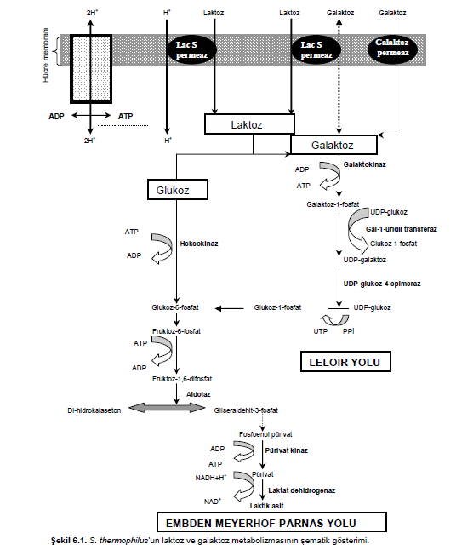

Slide 12
Laktik asit izomerleri
Laktat dehidrogenaz (LDH)
Pürivat laktik asit
Laktik asit izomerleri
L(+)
D(-)
DL

Slide 13
Laktik asit izomeri
Str. thermophilus L(+)
Lb. bulgaricus (D-)
L(+) laktik asit Lb. bulgaricus gelişimini inhibe edici role sahiptir
Her iki stereoizomer fermentasyon sırasında eşzamanlı üretilir

Slide 14
Laktik asit izomeri
LDH bakteri hücresinin sitoplazmasında lokalize olur
Fermentasyonun başlangıcında L(+) sonlara doğru D(-) l.a baskındır

Slide 15
Karbonhidrat metabolizması- Aroma bileşenleri sentezi
Laktik asit
Karbonil bileşenleri (asetaldehit, aseton, asetoin, diasetil vb..)
Uçucu yağ asitleri
Uçucu aroma bileşenleri (formik asit, asetik asit, bütirik asit vb.)
Isıl işlem sırasında oluşan bileşenler (aldehit, keton, lakton, terpenler, sülfürler vb..)

Slide 16
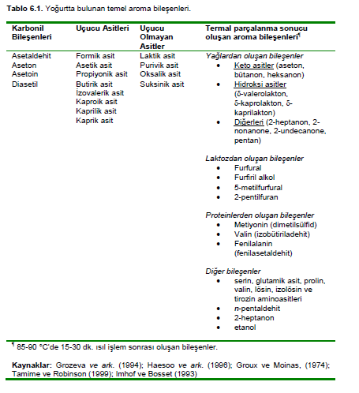

Slide 17
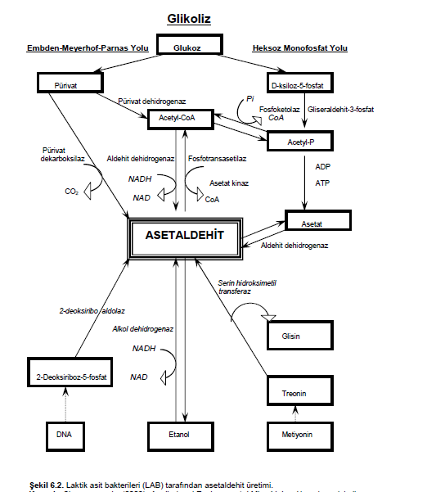

Slide 18
Karbonhidrat metabolizması- Polisakkarit sentezi
Polisakkaritlerin temel işlevleri
A- Direkt olarak serbest suyu bağlamak
B- Serbest suyun hareketliliğini, kısıtlamak
C- Kazeinler ile interaksiyona girerek viskoziteyi artırmak

Slide 19
Polisakkarit türleri
Heteropolisakkaritler (D-glukoz-D-galaktoz ve ramnoz temel bileşenleri)
Homopolisakkaritler (dekstran ya da levan gibi tek bir çeşit)

Slide 20
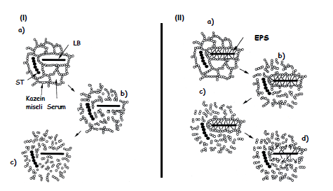
Polisakkarit üretimi
Bakteriyel polsakkaritler negatif ya da nötral elektriksel yük dağılımına sahiptir.

Slide 21
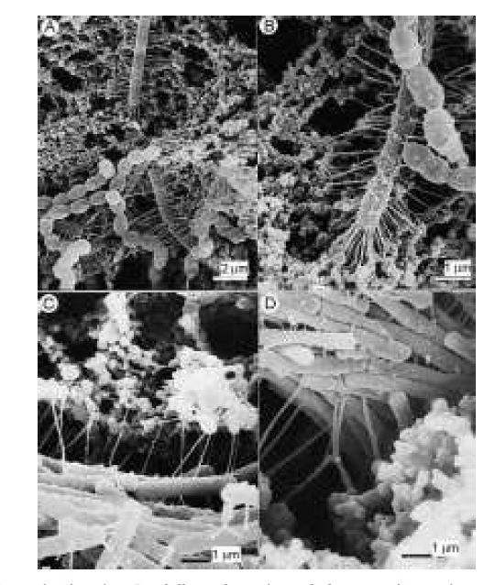

Slide 22
